Slide 1
Latent Low-Rank Representation via
Graph Spectral Filter
Pan Yichen
Notes:
我今天报告的题目是基于图谱滤波器的潜在低秩表示。

Slide 2
Research Background
In pattern analysis and signal processing, an underlying tenet is that the data often contains some type of structure that enables intelligent representation and processing. So one usually needs a parametric model to characterize a given set of data.
To this end, the well-known (linear) subspaces are possibly the most common choice, mainly because they are easy to compute and often effective in real applications. Several types of visual data, such as motion, face and texture, have been known to be well characterized by subspaces.
So the subspace methods have been gaining much attention in recent years.
Notes:
在模式分析和信号处理中，存在一个潜在的原则是数据通常包含某种类型的结构，可以实现智能表示和处理。 因此，通常需要参数模型来表征给定的数据集。
为此，众所周知的（线性）子空间可能是最常见的选择，主要是因为它们易于计算并且通常在实际应用中有效。 已知几种类型的视觉数据，例如运动，面部和纹理，都可以很好地通过子空间进行表征。
因此，子空间方法近年来备受关注。

Slide 3

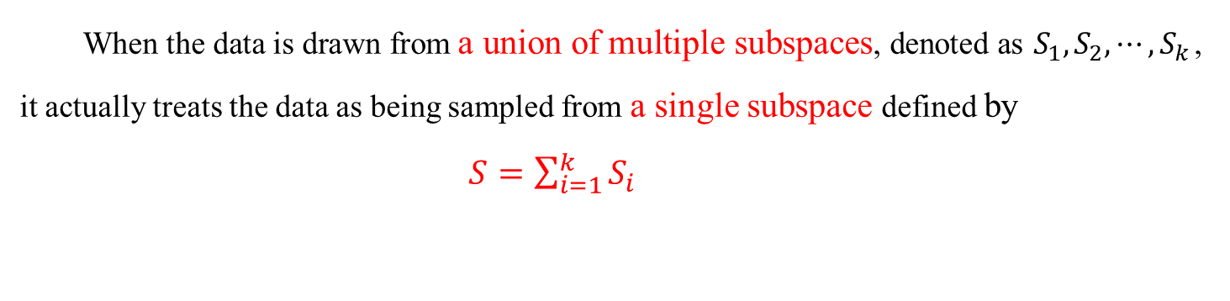

Research Background
The widely used Principal Component Analysis(PCA) method and Robust Principal Component Analysis(RPCA) method are essentially based on the hypothesis that the data is approximately drawn from a low-rank subspace.
PCA: $\min_{U,V}{{\left\|X−UV\right\|}_{F}^{2}} s.t. U^{T}U=I$
Robust PCA: $\min_{D,S}{{\left\|D\right\|}_{∗}+{λ\left\|S\right\|}_{ι}} s.t. X=D+S$
When the data is drawn from a union of multiple subspaces, denoted as $S_{1}, S_{2},⋯,S_{k}$, it actually treats the data as being sampled from a single subspace defined by
$S=\sum_{i=1}^{k}{S_{i}}$
Notes:
较为广泛使用的主成分分析（PCA）方法和鲁棒主成分分析（RPCA）方法基本上都是基于这样的假设：数据是从低秩子空间中提取到的。
然而，一个给定的数据集很少能由单个数据集很好地描述。更合理的模型是将数据视为位于几个子空间附近，即数据被视为近似从几个低秩子空间的混合中提取的样本。
当数据来自多个子空间的并集，表示为𝑆_1，𝑆_2，⋯，𝑆_𝑘时，它实际上是将数据视为从单个子空间中采样得到的，而单个的子空间定义为多个子空间的和

Slide 4
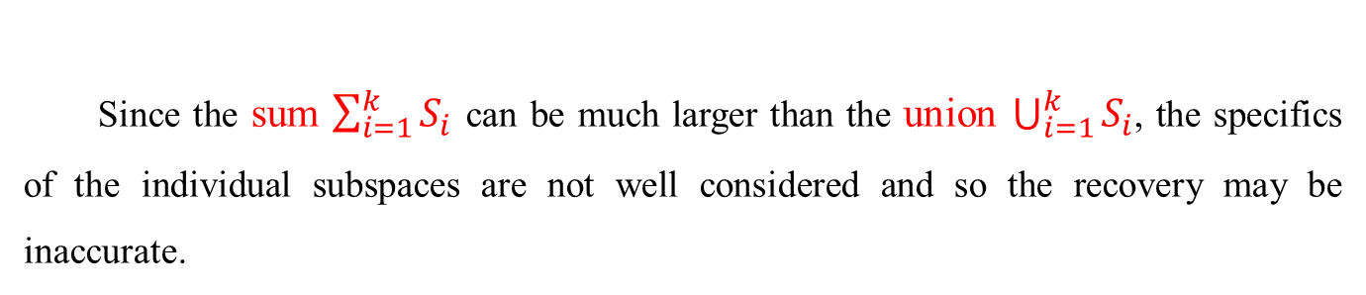
Low-Rank Representation
Since the sum $\sum_{i=1}^{k}{S_{i}}$ can be much larger than the union $\bigcup_{i=1}^{k}{S_{i}}$, the specifics of the individual subspaces are not well considered and so the recovery may be inaccurate.
To better handle the mixed data, Guangcan Liu suggest a more general rank minimization problem defined as follows:
Low-Rank Representation: $\min_{Z,E}{{\left\|Z\right\|}_{∗}+{λ\left\|E\right\|}_{ι}} s.t. X=AZ+E$
where A is a “dictionary” that linearly spans the data space, Z is the “lowest-rank representation” of data X with respect to a dictionary A.
Notes:
由于子空间的求和可能远大于子空间的并集，因此在这样的假设下各个子空间的细节可能没有得到很好的考虑，因此进行的数据表示可能不准确.
为了能更好地处理混合数据，作者提出了一个更一般的秩最小化问题，定义如下所示：
这里的A是线性跨越数据空间的“字典”，Z被称作数据X相对于字典A的“最低等级表示”。通过A的引用，从而取消了数据来自单个子空间的限定，可以更好的适用于真实数据。
而低秩表示模型可以看做是鲁棒主成分分析的推广形式。当A等于单位阵时，低秩表示变为了鲁棒主成分分析。

Slide 5
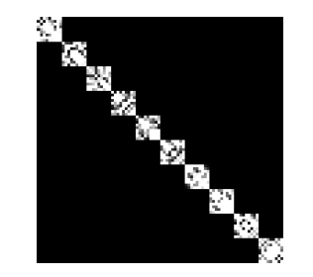
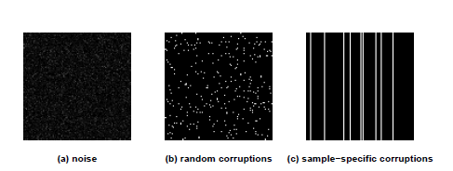



Low-Rank Representation
Low-Rank Representation: $\min_{Z,E}{{\left\|Z\right\|}_{∗}+{λ\left\|E\right\|}_{ι}} s.t. X=AZ+E$
When the model is correctly solved, Z is a block diagonal matrix. We can use Z to construct the affinity matrix for subspace segmentation, or use AZ instead of X for other operations.
As shown in the figure, it is an artificially defined 10 subspaces, and data is sampled from each subspace and arranged in subspace order. The result of performing LRR on the data.
$${\left\|E\right\|}_{F}^{2}$$
$${\left\|E\right\|}_{2,1}$$
$${\left\|E\right\|}_{1}$$
Notes:
当该模型被正确求解时，得到的解Z是一个块对角矩阵。 我们可以使用矩阵Z来构造亲和度矩阵进行子空间分割，或者使用AZ整体而代替原始数据X进行操作。
通过人为定义了10个低秩子空间，从每个子空间中分别采样得到数据，并按顺序进行排列，得到一组数据。如图所示，为对该组数据进行低秩表示得到的结果。可以看到可以很好的将数据按照所属的子空间进行划分。
并且由于稀疏矩阵E的引入，对其用不同的范数进行表征，可以分别针对不同情况下的数据错误。从而提高数据损坏情况下的实验正确性。

Slide 6
Low-Rank Representation
Low-Rank Representation(LRR) is an effective method for exploring the multiple subspace structures of data. Usually, the observed data matrix itself is chosen as the dictionary, which is a key aspect of LRR.
There are certain assumptions about this approach:
To enable the ability of representing the underlying subspaces, the dictionary must contain sufficient data vectors sampled from the subspaces.
In order to achieve robust segmentation, LRR requires that sufficient noiseless data is available in the dictionary (only a part is corrupted).
So, such a strategy may depress the performance, especially when the observations are insufficient or grossly corrupted.
Notes:
低秩表示（LRR）是探索数据的多子空间结构的有效方法。 通常，是将观察到的数据矩阵本身被选为字典，这是LRR的一个关键方面。
而对于字典的选择，LRR算法存在一些潜在的假设：
为了能够表示底层子空间，字典必须包含从子空间中采样的足够数据向量。
为了实现稳健的分段，低秩表示要求字典中有足够的无噪声数据（只有一部分被破坏）。
因此，将观察到的数据矩阵本身被选为字典，这样的策略可能会降低算法的性能，特别是当采样数据不充分或被严重损坏时。

Slide 7
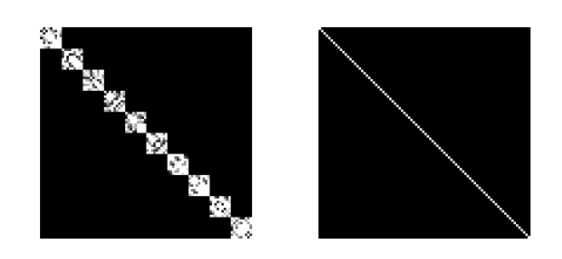
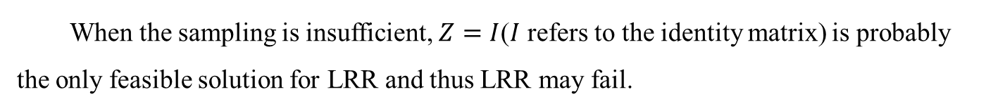

Latent Low-Rank Representation
When the sampling is insufficient, $Z=I$($I$ refers to the identity matrix) is probably the only feasible solution for LRR and thus LRR may fail.
To resolve the issue of insufficient sampling and improve the robustness to noise, Guangcan Liu consider the following LRR problem:
$$\min_{Z}{{\left\|Z\right\|}_{∗}} s.t. X_{O}=\left[X_{O},X_{H}\right]Z$$
Notes:
如图所示，在采样不足的情况下，𝑍=𝐼（𝐼指的是单位矩阵）可能是低秩表示模型唯一可行的解决方案，因此LRR在这种情形下可能会失败。
因此为了解决采样不足和提高噪声鲁棒性的问题，作者考虑了以下LRR问题：

Slide 8



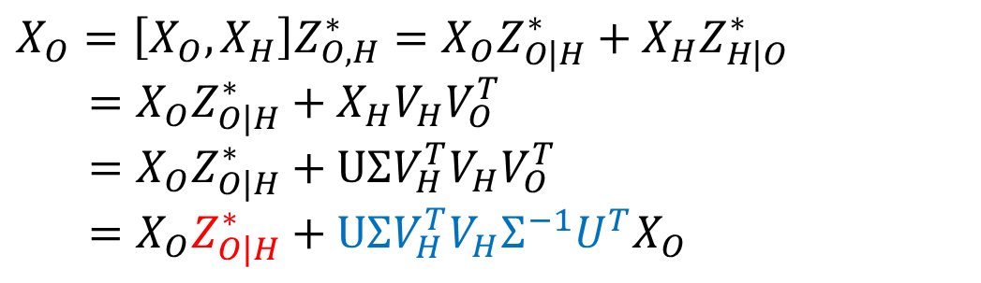
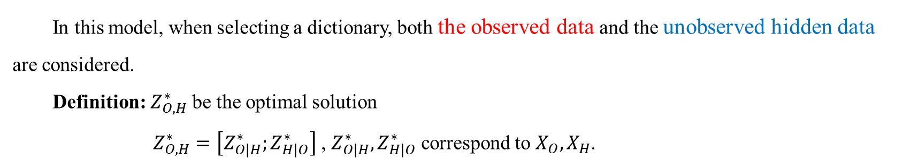
Latent Low-Rank Representation
$$\min_{Z}{{\left\|Z\right\|}_{∗}} s.t. X_{O}=\left[X_{O},X_{H}\right]Z$$
In this model, when selecting a dictionary, both the observed data and the unobserved hidden data are considered.
Definition: $Z_{O,H}^{∗}$be the optimal solution
$Z_{O,H}^{∗}=\left[Z_{O|H}^{∗};Z_{H|O}^{∗}\right]$ , $Z_{O|H}^{∗},Z_{H|O}^{∗}$ correspond to $X_{O},X_{H}$.
Problem (Hidden Effects Recovery) Given an observed data matrix $X_{O}$, the goal is to recover $Z_{O|H}^{∗}$ in the absence of the hidden data $X_{H}$.
$X_{O}=\left[X_{O},X_{H}\right]Z_{O,H}^{∗}=X_{O}Z_{O|H}^{∗}+{X_{H}Z}_{H|O}^{∗}$
$=X_{O}Z_{O|H}^{∗}+X_{H}{V_{H}V}_{O}^{T}$
$=X_{O}Z_{O|H}^{∗}+UΣV_{H}^{T}{V_{H}V}_{O}^{T}$
$=X_{O}Z_{O|H}^{∗}+UΣV_{H}^{T}V_{H}Σ^{−1}U^{T}X_{O}$
$$X_{O}=X_{O}Z_{O|H}^{∗}+L_{H|O}^{∗}X_{O}$$
$$L_{H|O}^{∗}$$
Notes:
在该模型中，当选择字典时，同时考虑观察到的数据XO和未观察到的隐藏数据XH。（未观察到的数据可以理解为在数据采样获取的过程中缺失了）
假设模型有最优解为此形式。那么解中的这两部分是与两种数据均有关的。然而XH是缺失的，因此本文的问题转化为了如何在隐藏数据缺失的情况下得到关联矩阵$Z_{O|H}^{∗}$。
在不对XO和XH施加任何限制的情况下，上述问题是“不适定的”，因为$Z_{O|H}^{∗}$是在Xo和Xa存在的情况下计算的。因此，在一个潜在的假设下研究此问题，就是观察到的和隐藏的数据都是从相同的低秩子空间集合中采样的。在这种情况下，该问题可以通过求解核范数最小化问题来近似恢复，该问题是凸的并且可以有效地求解。
下面是一个简单的求解化简步骤，通过解与两种数据的奇异值分解的关系，可以最终得到以下形式。在该形式下，隐藏数据XH被化简掉，可以只通过XO来进行求解该问题。

Slide 9
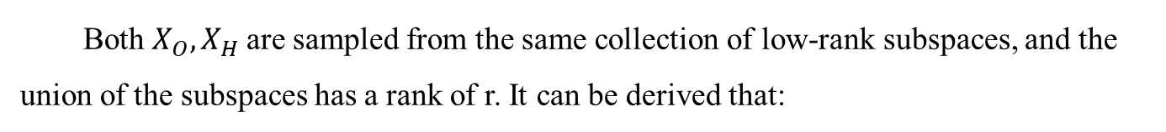
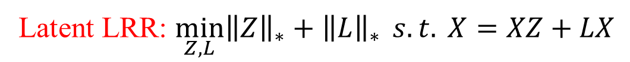

Latent Low-Rank Representation
Both $X_{O},X_{H}$are sampled from the same collection of low-rank subspaces, and the union of the subspaces has a rank of r. It can be derived that:
$$rank\left(Z_{O|H}^{∗}\right)≤r,rank\left(L_{H|O}^{∗}\right)≤r$$
So both $Z_{O|H}^{∗}$and $L_{O|H}^{∗}$should be low-rank and they may recover by minimizing:
$$\min_{Z_{O|H},L_{O|H}}{rank\left(Z_{O|H}\right)+rank\left(L_{H|O}\right)} s.t. X_{O}=X_{O}Z_{O|H}+L_{H|O}X_{O}$$
Latent LRR: $\min_{Z,L}{{\left\|Z\right\|}_{∗}+{\left\|L\right\|}_{∗}} s.t. X=XZ+LX$
This model not only considers the problem of hiding data, but also seamlessly integrates subspace segmentation and feature extraction into a unified framework.
Notes:
𝑋_𝑂，𝑋_𝐻都是从相同的低秩子空间集合中采样的，并且子空间的并集的秩为r。 它可以推导出：Z、L两部分的秩均小于等于r.
所以𝑍_（𝑂|𝐻）^ *和𝐿_（𝑂|𝐻）^ *都应该是低秩的，它们可以通过以下最小化形式来恢复：这就是潜在的低秩表示模型。
该模型不仅考虑了隐藏数据的问题，还将子空间分割和特征提取无缝集成到一个统一的框架中。

Slide 10
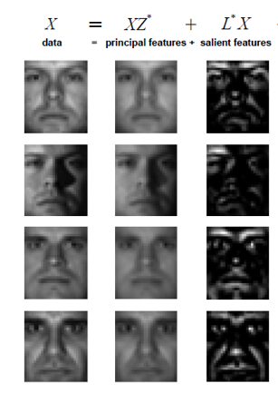
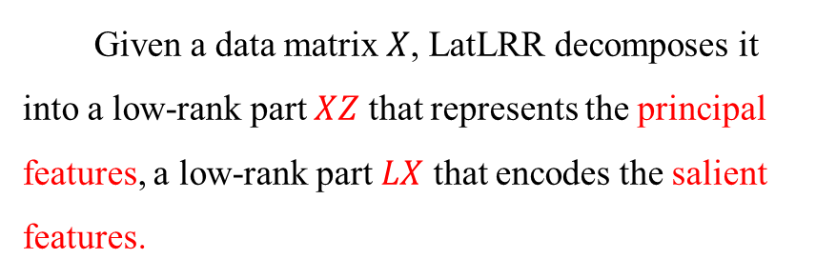
Latent Low-Rank Representation
Given a data matrix $X$, LatLRR decomposes it into a low-rank part $XZ$ that represents the principal features, a low-rank part $LX$ that encodes the salient features.
Notes:
无监督特征提取是模式识别的基本步骤。通过实验验证，在潜在的低秩表示方法中，（假设数据是维数d），由L“标识的dxd维矩阵对特征提取有用。作者经验地发现L”能够从数据中提取“显着特征”（即面部眼睛等显着特征）。
给定一个数据矩阵𝑋，LatLRR将其分解为代表主要特征的低秩部分，和一个表示显着特征的低秩部分。如图中所示。

Slide 11
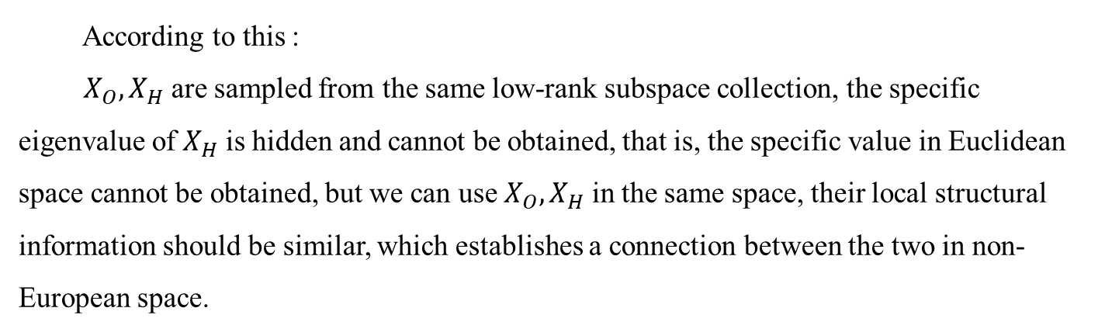
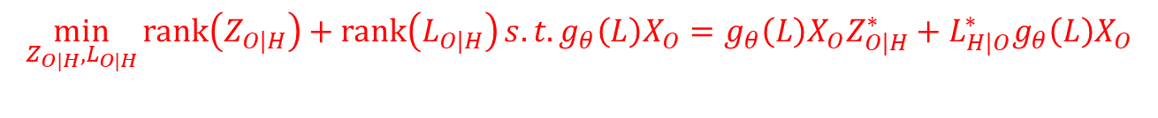

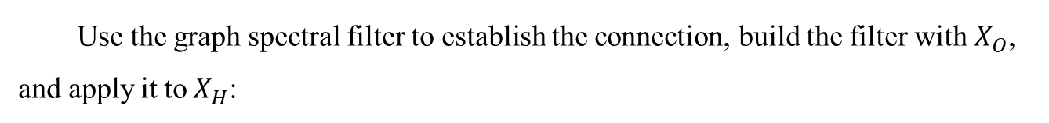
Graph Spectral Filter
According to this :
$X_{O},X_{H}$ are sampled from the same low-rank subspace collection, the specific eigenvalue of $X_{H}$ is hidden and cannot be obtained, that is, the specific value in Euclidean space cannot be obtained, but we can use $X_{O},X_{H}$ in the same space, their local structural information should be similar, which establishes a connection between the two in non-European space.
Use the graph spectral filter to establish the connection, build the filter with $X_{O}$, and apply it to$X_{H}$:
$$\min_{Z}{{\left\|Z\right\|}_{∗}} s.t. g_{θ}\left(L\right)X_{O}=g_{θ}\left(L\right)\left[X_{O},X_{H}\right]Z$$
$$\min_{Z_{O|H},L_{O|H}}{rank\left(Z_{O|H}\right)+rank\left(L_{O|H}\right)}s.t. g_{θ}\left(L\right)X_{O}=g_{θ}\left(L\right)X_{O}Z_{O|H}^{∗}+L_{H|O}^{∗}g_{θ}\left(L\right)X_{O}$$
$$\min_{Z,L}{{\left\|Z\right\|}_{∗}+{\left\|L\right\|}_{∗}} s.t.g_{θ}\left(L\right)X=g_{θ}\left(L\right)XZ+Lg_{θ}\left(L\right)X$$
Notes:
根据这个想到 ：
𝑋_𝑂，𝑋_𝐻是从相同的低秩子空间集合中采样的，𝑋_𝐻的特定特征值是隐藏的，无法获得，也就是说，无法得到它的具体的真实值，但我们可以利用𝑋_𝑂，𝑋_𝐻是在同一空间中采样得到的这一假设，那么他们的局部结构信息应该是相似的，也就是说可以在非欧空间建立了两者之间的联系。从而加强XH对模型的作用，加强XH的估计作用。
使用图谱滤波器建立连接，使用𝑋_𝑂构建过滤器，并将其应用于𝑋_𝐻：提出了以下形式，并通过理论证明验证了有效性以及可行性，得到最终的模型形式如最下方所示。

Slide 12
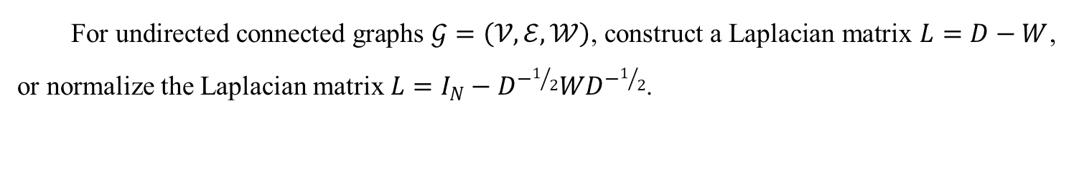
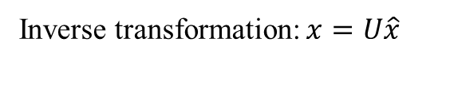

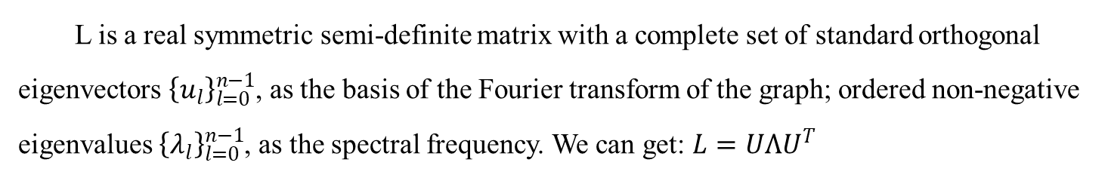

Graph Spectral Filter
For undirected connected graphs $𝒢=\left(𝒱,ℰ,𝒲\right)$, construct a Laplacian matrix $L=D−W$, or normalize the Laplacian matrix $L=I_{N}−D^{−1/2}WD^{−1/2}$.
L is a real symmetric semi-definite matrix with a complete set of standard orthogonal eigenvectors ${\left\{u_{l}\right\}}_{l=0}^{n−1}$, as the basis of the Fourier transform of the graph; ordered non-negative eigenvalues ${\left\{λ_{l}\right\}}_{l=0}^{n−1}$, as the spectral frequency. We can get: ${L=UΛU}^{T}$
Based on this, the following definitions are made:
Graph Fourier transform: $\hat{x}=U^{T}x$
Inverse transformation: $x=U\hat{x}$
Convolution operator on graph in the Fourier domain$∗𝒢$:
$$x∗𝒢 y=U\left(\left(U^{T}x\right)⨀\left(U^{T}y\right)\right)$$
Spectral convolution (spectrum filter) on the graph:
$$y=g_{θ}\left(L\right)x=g_{θ}\left(UΛU^{T}\right)x={Ug}_{θ}\left(Λ\right)U^{T}x$$
Notes:
对于无向连通图𝒢=（𝒱，ℰ，𝒲），构造拉普拉斯矩阵𝐿=𝐷-𝑊，或对拉普拉斯矩阵进行归一化𝐿=𝐼_𝑁-𝐷^（ - 1/2）𝑊𝐷^（ - 1/2）。
L是一个实对称半定矩阵，具有一组完整的标准正交特征向量{𝑢_𝑙} _（𝑙= 0）^（𝑛-1），将其作为图傅立叶变换的基; 一组有序非负特征值{λ_𝑙} _（𝑙= 0）^（𝑛-1），作为频谱频率。 我们可以得到：L可以表示为特征值特征向量相乘的形式。
基于此，进行了如下定义:定义了图傅里叶变换、逆变换以及傅立叶域中的图上卷积算子
在这些基础上，得到了一个信号x在图上被滤波器g滤波的形式：

Slide 13

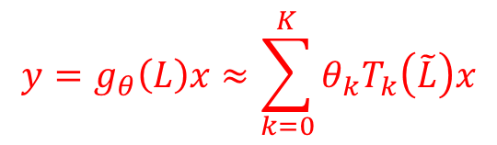

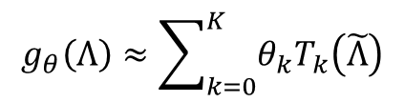

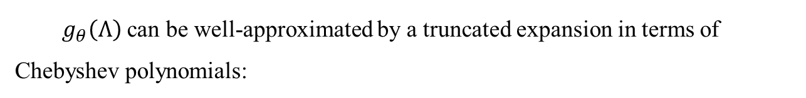

Graph Spectral Filter
$y=g_{θ}\left(L\right)x=g_{θ}\left(UΛU^{T}\right)x={Ug}_{θ}\left(Λ\right)U^{T}x$
This filter is a non-parametric filter, the parameters are free.
Shortcoming: The computational complexity is high.
It is necessary to calculate all the eigenvectors and eigenvalues of L.
It is more difficult for large graphs.
There is multiplication with eigenvector U.
$g_{θ}\left(Λ\right)$ can be well-approximated by a truncated expansion in terms of Chebyshev polynomials:
$$g_{θ}\left(Λ\right)≈\sum_{k=0}^{K}{θ_{k}T_{k}\left(\tilde{Λ}\right)}$$
$$\tilde{Λ}=\frac{2Λ}{λ_{max}}−I_{n}$$
,
,
,
$$T_{1}=x$$
$T_{k}\left(x\right)=2xT_{k−1}\left(x\right)$-$T_{k−2}\left(x\right)$
$$T_{0}=1$$
$$y=g_{θ}\left(L\right)x≈\sum_{k=0}^{K}{θ_{k}T_{k}\left(\tilde{L}\right)x}$$
The filtering operation can then be written:
Notes:
此滤波器是一个非参数滤波器，参数是自由的。然而直接使用这种形式的滤波器进行滤波操作存在以下问题： 计算复杂度很高。必须计算L的所有特征向量和特征值，奇异值分解花费时间昂贵。存在与特征向量U相乘的运算。对于大型图来说更为困难。
因此需要找一个形式进行替代。通过证实，改滤波器可以通过Chebyshev多项式的截断展开很好地近似：
下面就是切比雪夫多项式的形式，以及他的展开式。得到最终的滤波形式，可以看到不需要计算特征值以及特征分解的具体值。计算复杂度得到很大程度的降低。

Slide 14

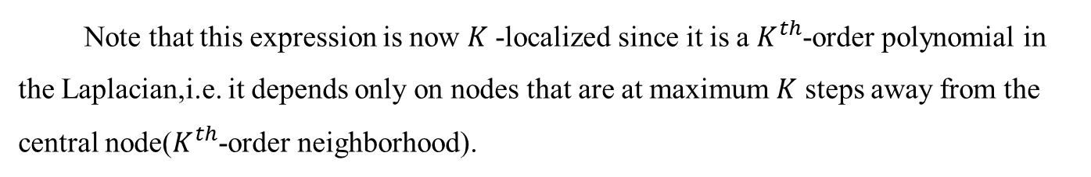
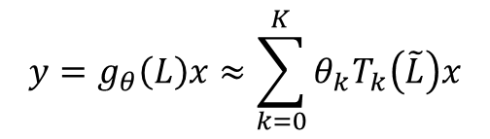

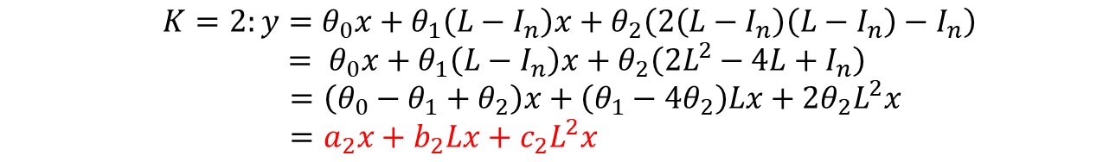







Graph Spectral Filter
$$y=g_{θ}\left(L\right)x≈\sum_{k=0}^{K}{θ_{k}T_{k}\left(\tilde{L}\right)x}$$
$T_{k}\left(x\right)=2xT_{k−1}\left(x\right)$-$T_{k−2}\left(x\right)$
$$T_{0}=1$$
$$\tilde{L}=\frac{2L}{λ_{max}}−I_{n}$$
$$T_{1}=x$$
Note that this expression is now $K$-localized since it is a $K^{th}$-order polynomial in the Laplacian,i.e. it depends only on nodes that are at maximum $K$ steps away from the central node($K^{th}$-order neighborhood).
Proof :
Assume:
$λ_{max}=2$,
$$\tilde{L}=L−I_{n}$$
$$K=0:y=θ_{0}x$$
$=a_{0}x$
$$K=1:y=θ_{0}x+θ_{1}\left(L−I_{n}\right)x=\left(θ_{0}−θ_{1}\right)x+θ_{1}Lx$$
$=a_{1}x+b_{1}Lx$
$$K=2:y=θ_{0}x+θ_{1}\left(L−I_{n}\right)x+θ_{2}\left(2\left(L−I_{n}\right)\left(L−I_{n}\right)−I_{n}\right)$$
$={ θ}_{0}x+θ_{1}\left(L−I_{n}\right)x+θ_{2}\left(2L^{2}−4L+I_{n}\right)$
$=\left(θ_{0}−θ_{1}+θ_{2}\right)x+\left(θ_{1}−4θ_{2}\right)Lx+2θ_{2}L^{2}x$
$=a_{2}x+b_{2}Lx+c_{2}L^{2}x$
$$⋮$$
Notes:
这个表达式现在是𝐾阶-本地化的，因为它是拉普拉斯算子中的𝐾阶多项式，即。 它仅取决于距离中心节点最多𝐾步的节点也就是k阶邻域。
下面进行一个简单的推导看一下。假设最大的特征值为2,当最大阶次为0时，可以得到滤波后的信号为信号本身。最大阶次为1时，滤波后的信号为信号本身以及它的一阶图结构信息的加权和，最大阶次为2时，为信号本身以及它的一阶图结构信息、二阶图结构信息的加权和。以此类推

Slide 15


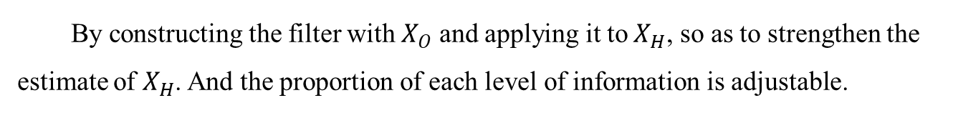



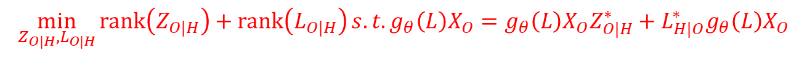
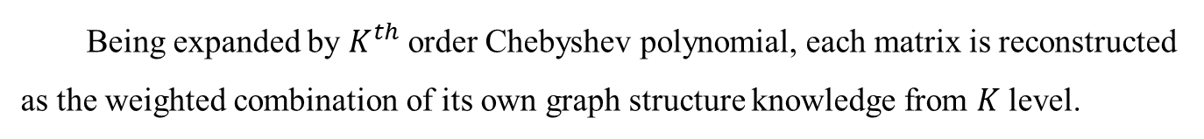








Graph Spectral Filter
$$y=g_{θ}\left(L\right)x=$$
$$ξ_{0}$$
$$x$$
$$+$$
$$ξ_{1}$$
$$x$$
$$+$$
$$+$$
$$ξ_{k}$$
$$x$$
$0^{th}$-order
$1^{th}$-order
$K^{th}$-order
Being expanded by $K^{th}$order Chebyshev polynomial, each matrix is reconstructed as the weighted combination of its own graph structure knowledge from $K$level.
$$\min_{Z_{O|H},L_{O|H}}{rank\left(Z_{O|H}\right)+rank\left(L_{O|H}\right)}s.t. g_{θ}\left(L\right)X_{O}=g_{θ}\left(L\right)X_{O}Z_{O|H}^{∗}+L_{H|O}^{∗}g_{θ}\left(L\right)X_{O}$$
By constructing the filter with $X_{O}$ and applying it to$X_{H}$, so as to strengthen the estimate of $X_{H}$. And the proportion of each level of information is adjustable.
Notes:
如图中所示，利用图谱滤波器对一个信号进行滤波后，得到的信号为k阶邻域信息的加权和。通过𝐾^𝑡ℎ阶Chebyshev多项式进行扩展，每个矩阵被重建为其自己的k级图结构知识的加权组合
通过用𝑋_𝑂构造滤波器并将其应用于𝑋_𝐻，可以建立两者之间在非欧空间下的联系。并且与流形正则化下的结构信息相比，它可以得到k阶的邻域信息，并且每个阶次的结构信息比重是可调整的。
同时可以将结构信息嵌入到两个低秩部分中，可以对实验的准确性进行提升。

Slide 16
THANK
YOU

